Slide 1
সবাইকে আজকের পাঠে স্বাগতম

Slide 2
পরিচিতি
শ্রেণি: ৫ম
বিষয়: বাংলাদেশ ও বিশ্বপরিচয়
পাঠের শিরোনামঃ জলবায়ু ও দুর্যোগ
পাঠ্যাংশঃ জলবায়ু পরিবর্তন
সময়: ৪0 মিনিট
মোসা: নাজমী খাতুন
সহকারি শিক্ষক
দেওপুরা সপ্রাবি
গোমস্তাপুর, চাঁপাইনবাবগঞ্জ

Slide 3
শিখনফল
আবহাওয়া বলতে কী বুঝায় তা বর্ণনা করতে পারবে।
জলবায়ু কী তা বলতে পারবে।
আবহাওয়া ও জলবায়ু পরিবর্তনের কারণ ব্যাখ্যা করতে পারবে।

Slide 4
আমাদের আজকের পাঠ
জলবায়ু পরিবর্তন

Slide 5
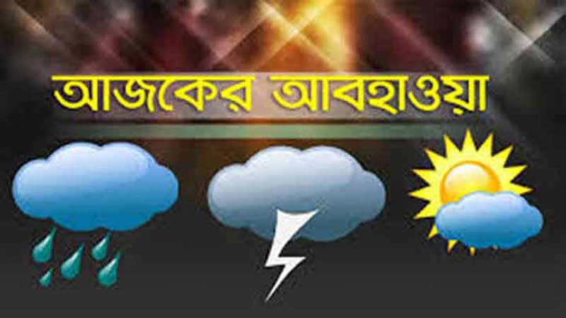
বলতো নিচের ছবিটি কিসের?
কোনো স্থানের স্বল্প সময়ের গড় তাপমাত্রা ও গড় বৃষ্টিপাতকে আবহাওয়া বলে।

Slide 6
জলবায়ু বলতে কী বুঝ?
কোনো স্থানের আবহাওয়ার পরিবর্তনের নির্দিষ্ট ধারাই জলবায়ু।
জলবায়ু হলো কোনো স্থানের বহু বছরের আবহাওয়ার গড় অবস্থা।
সাধারণত ৩০-৪০ বছরের বেশি সময়ের আবহাওয়ার গড় অবস্থাকে জলবায়ু বলা হয়।

Slide 7
ছবিগুলো দেখ ও চিন্তা করে বল

Slide 8
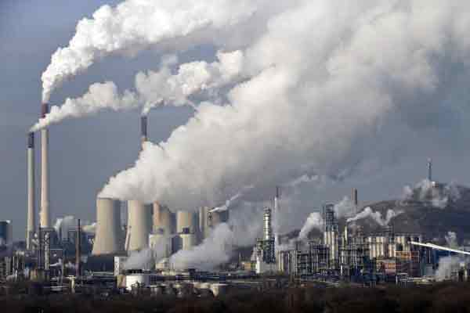
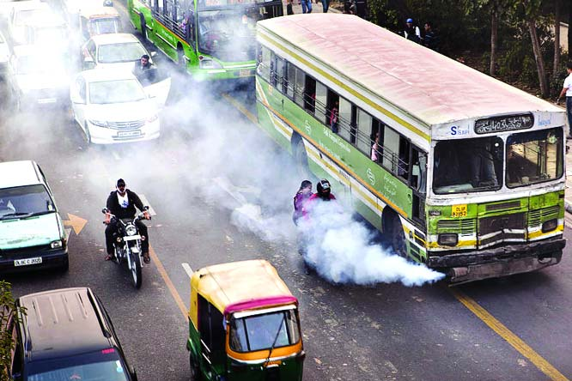
এসো আরো দু’টি ছবি দেখি
বিভিন্ন কারনে বিশ্বের জলবায়ু বদলে যাচ্ছে। এর একটি অন্যতম কারণ মানবসৃষ্ট দূষণ,যেমন-শিল্প কলকারখানা এবং যানবাহনের ধোঁয়া ।

Slide 9
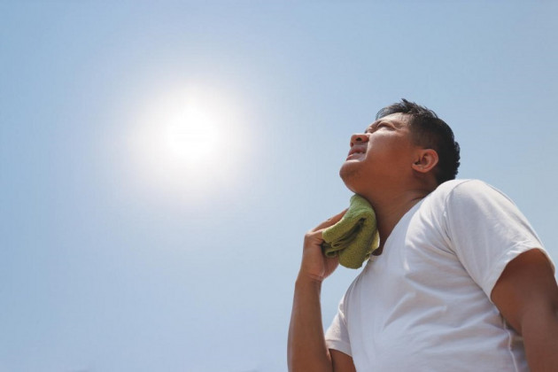
নিচের ছবিটিতে কী দেখতে পাচ্ছ?
জলবায়ুর পরিবর্তনের অন্যতম কারণ হচ্ছে বায়ুমন্ডলের তাপমাত্রা বৃদ্ধি।

Slide 10
মানবসৃষ্ট দূষণ
তাপমাত্রা বৃদ্ধি
শিল্প কলকারখানার ধোঁয়া
জলবায়ু পরিবর্তনের কারণ
যানবাহনের ধোঁয়া

Slide 11
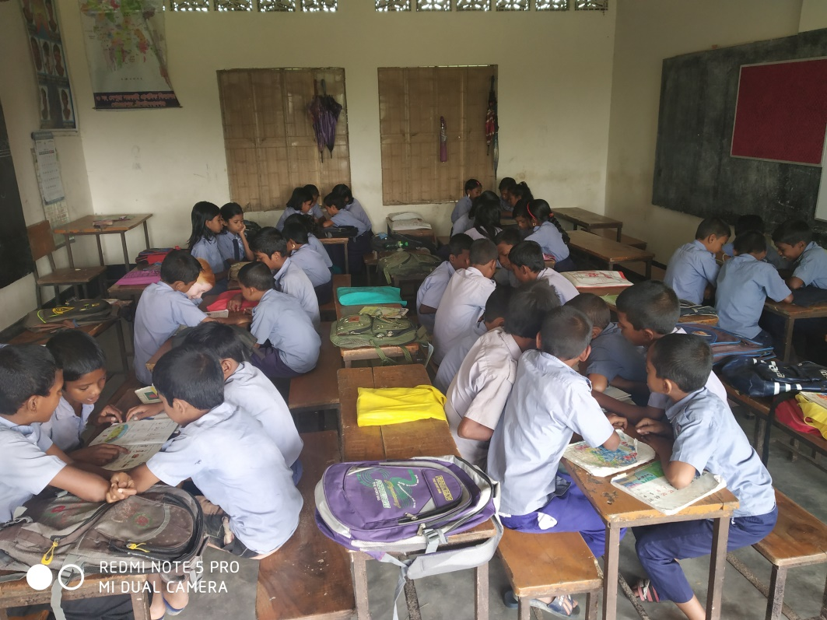
দলীয় কাজ
জলবায়ুর পরির্বতনের কারণগুলো দলে আলোচনা করে লেখ।

Slide 12
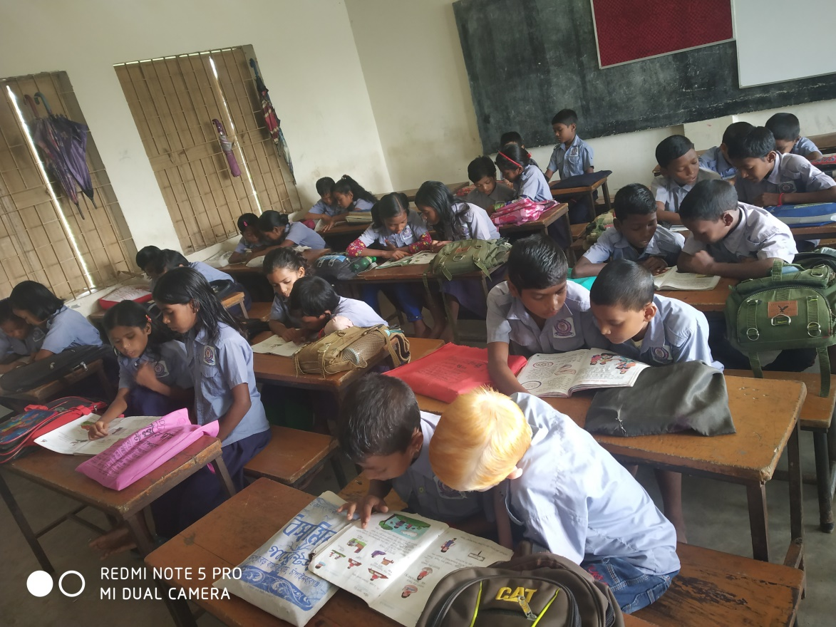
জোড়ায় কাজ
জলবায়ু পরিবর্তনের মানবসৃষ্ট কারণগুলো কী কী?

Slide 13
একক কাজ
১। আবহাওয়া বলতে কী বুঝ?
২। জলবায়ু বলতে কী বুঝ?

Slide 14
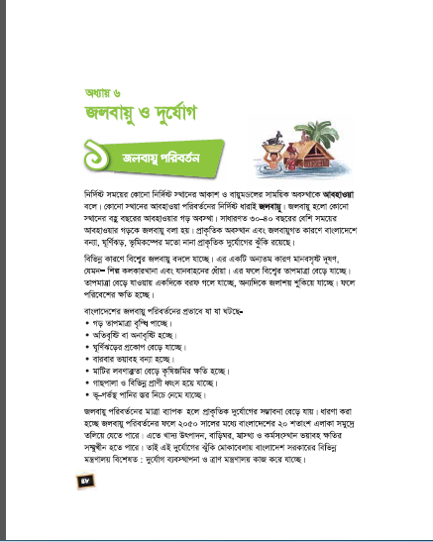
সবাই বইয়ের ৪৮ পৃষ্ঠা বের করে নিরবে পড়।

Slide 15
ধন্যবাদ

